Slide 1
Природно-заповідний фонд України 6 % від загальної площі країни

Slide 2
Природний заповідник
Приро́дний запові́дник — категорія природно-заповідного фонду України природоохоронна, науково-дослідна установа загальнодержавного значення, створена з метою:
збереження в природному стані типових або унікальних для даної ландшафтної зони природних комплексів з усією сукупністю їхніх компонентів,
вивчення природних процесів і явищ, що відбуваються в них,
розробки наукових засад охорони навколишнього природного середовища, ефективного використання природних ресурсів та екологічної безпеки.

Slide 3
Перелік природних заповідників в Україні
№ п/п | Назва заповідника | Рік заснування | Розташування
1 | Горгани | 1996 | Івано-Франківська область
2 | Дніпровсько - Орільський | 1990 | Дніпропетровська область
3 | Древлянський | 2009 | Житомирська область
4 | Єланецький степ | 1996 | Миколаївська область
5 | Казантипський | 1998 | АР Крим
6 | Канівський | 1923 | Черкаська область
7 | Карадазький | 1979 | АР Крим
8 | Кримський | 1923 | АР Крим
9 | Луганський | 1968 | Луганська область

Slide 4
Перелік природних заповідників в Україні
№ п/п | Назва заповідника | Рік заснування | Розташування
10 | Медобори | 1990 | Тернопільська область
11 | Мис Мартьян | 1973 | АР Крим
12 | Михайлівська цілина | 2009 | Сумська область
13 | Опуцький | 1998 | АР Крим
14 | Поліський | 1968 | Житомирська область
15 | Природний | 1984 | Львівська область
16 | Рівненський | 1999 | Рівненська область
17 | Черемський | 2001 | Волинська область
18 19 | Український степовий Ялтинський гірсько-лісовий | 1961 1973 | Донецька, Запорізька, Сумська області АР Крим

Slide 5
Біосферний заповідник
Біосфе́рний запові́дник — природоохоронна, науково-дослідна установа міжнародного значення, що створюється з метою:
збереження в природному стані найтиповіших природних комплексів біосфери
здійснення фонового екологічного моніторингу
вивчення навколишнього природного середовища, його змін під дією антропогенних факторів.

Slide 7
Чорнобильський радіаційно-екологічний біосферний заповідник
Указом Президента України від 26 квітня 2016 року.
Розташований у межах Іванківського та Поліського районів Київської області у Зоні відчуження Чорнобильської АЕС

Slide 8
Національний парк
Це заповідна територія, що є частиною природно-заповідного фонду України.
На сьогодні їх 43.
В них дозволено вільний доступ туристів.

Slide 9
Національні парки
№ п/п | Назва національного парку | Рік заснування | Розташування
1 | Білоозерський | 2009 | Київська, Черкаська області
2 | Верховинський | 2010 | Івано-Франківська область
3 | Голосіївський | 2007 | м. Київ
4 | Карпатський | 1980 | Івано-Франківська область
5 | Олешківські піски | 2010 | Херсонська область
6 | Подільські Товтри | 1996 | Хмельницька область
7 | Святі гори | 1997 | Донецька область
8 | Синєвир | 1989 | Закарпатська область
9 | Хотинський | 2010 | Чернівецька область
10 | Шацький | 1983 | Волинська область

Slide 10
Регіональний ландшафтний парк
Рекреаційні установи місцевого чи регіонального значення, створюються з метою збереження в природному стані типових природних комплексів та об’єктів, а також забезпечення умов для організованого відпочинку

Slide 11
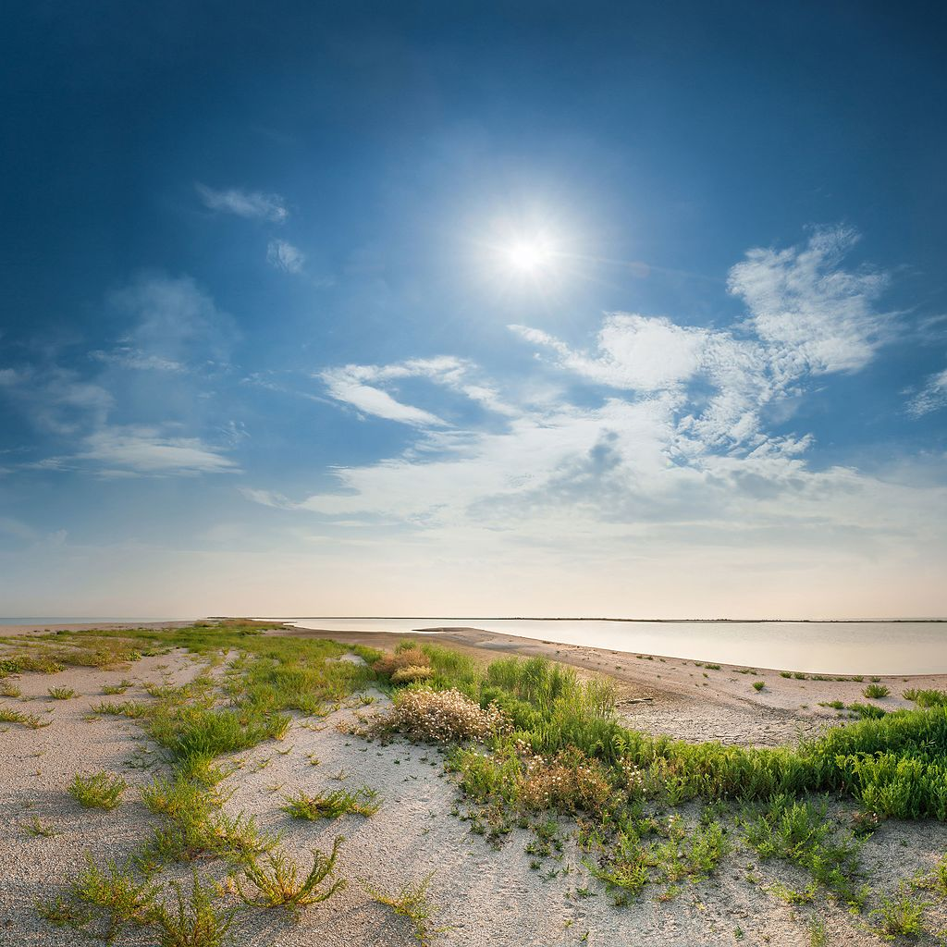
МЕОТИДА
Меоти́да — національний природний парк, розташований на землях державної власності Новоазовського, Мангушського та Нікольського районів Донецької області. Площа: 20720,9531 га, з долученням більш 14 тис. га акваторії.
Територія постраждала під час військових дій.

